Slide 1
Biologi 2
Näringsämnen och Kost

Slide 2

Tallriksmodellen
Att äta regelbundet ökar möjligheten att få i sig den energi och näring som behövs
3 måltider med 3-4 timmar mellanrum
Mellanmål emellan
Sprida ut måltiderna för att jämna ut blodsocker nivåer

Slide 3
Notes:
Till vänster är modellen till den som rör sig enligt rekommendationer och till höger är till den som rör sig lite.
Tre delar:
Största delen är fyllt med potatis, pasta eller gryn (välja fullkornsvarianter) med andra ord kolhydrater (och fibrer som ger mättnadskänsla, håller blodsocker jämnt och ger näring till tarmflora)
Andra delen är grönsaker och rotfrukter: vitaminer och mineraler. Antioxidanter (som Vitamin- A, C, eller E) som skyddar mot radikaler som bildas när syre omsätts i cellerna
Tredje (och minsta) är proteiner
Visar bara proportioner, inte hur mycket!

Slide 4
Näringsämnen
Kolhydrater
Fett och andra lipider
Proteiner
Vitaminer
Mineralämnen
Makronäringsämnen
Mikronäringsämnen

Slide 5
Kolhydrater
Kolhydrater är samlingsnamn för stärkelse, kostfiber, och sockerarter
Viktigaste energikälla:
Två typer:
Snabba kolhydrater – t.ex. läsk, sylt, kakor, vitt bröd och godis
Gör att blodsocker nivå ökar mycket under kort tid
Långsamma kolhydrater – t.ex. grönsaker, rotfrukter, havregrynsgröt, osötad fullkornsmüsli, grovt bröd och frukt
Blodsocker nivå ökar under en utdragen tidsperiod
Ger en större mättnadskänsla
Fiberrika kolhydraterna ger skyddande effekt mot cancer, hjärt- och kärlskjudomar, och typ-2 diabetes, samt håller lagom kroppsvikt

Slide 6
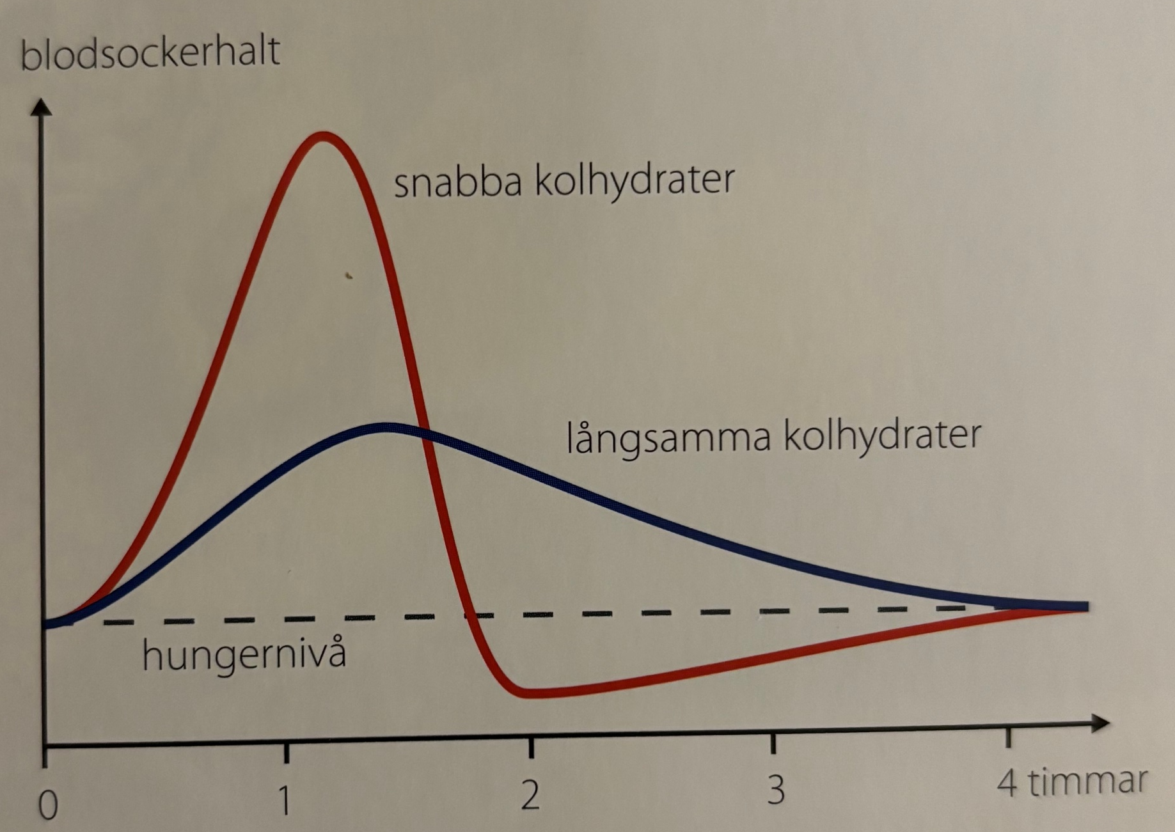

Slide 7
Blodsocker
Blodsocker beskriver blodets innehåll av glukos
När halten blodsocker ökar avger bukspottkörteln hormonet insulin till blodet
Får kroppens celler att ta upp glukos till sin cellandning
Muskel- och leverceller omvandla upptagen glukos till glykogen som lagras i cellerna
Vid behov kan muskelceller spjälka glykogen och få tillbaka glukos
Levern fungerar som ”glukosbuffert” och återlämna glukos till blodet när halten blodsocker sjunker
Insulin får även fettceller att ta upp glukos och omvandlar det till fett

Slide 8
Notes:
Snabba kolhydrater leder till extra mycket insulin
Celler tar upp och binder så mycket glukos så att den kraftig överskott blir en underskott
Då känner man sig trött och lätt-irriterad
Dessutom blir man hungrig och känner en ”sug” efter mer socker trots att man har nyligen ätit och kroppen fick mer energi än den har hunnit förbränna

Slide 9
Fett och andra lipider
Det som kallas fett är faktiskt triglycerider och är den största delen av lipider
Glycerol och fettsyror
Fettvävnad skyddar inre organ och är värmeisolerande
Maten behöver innehålla fett för att kunna använda fettlösliga vitaminer (A, D, E, och K)
Fettsyror kan vara mättade, enkelomättade, och fleromättade
Kroppen saknar förmåga att tillverka några fleromättade omega-fettsyror som kallas essentiella

Slide 10
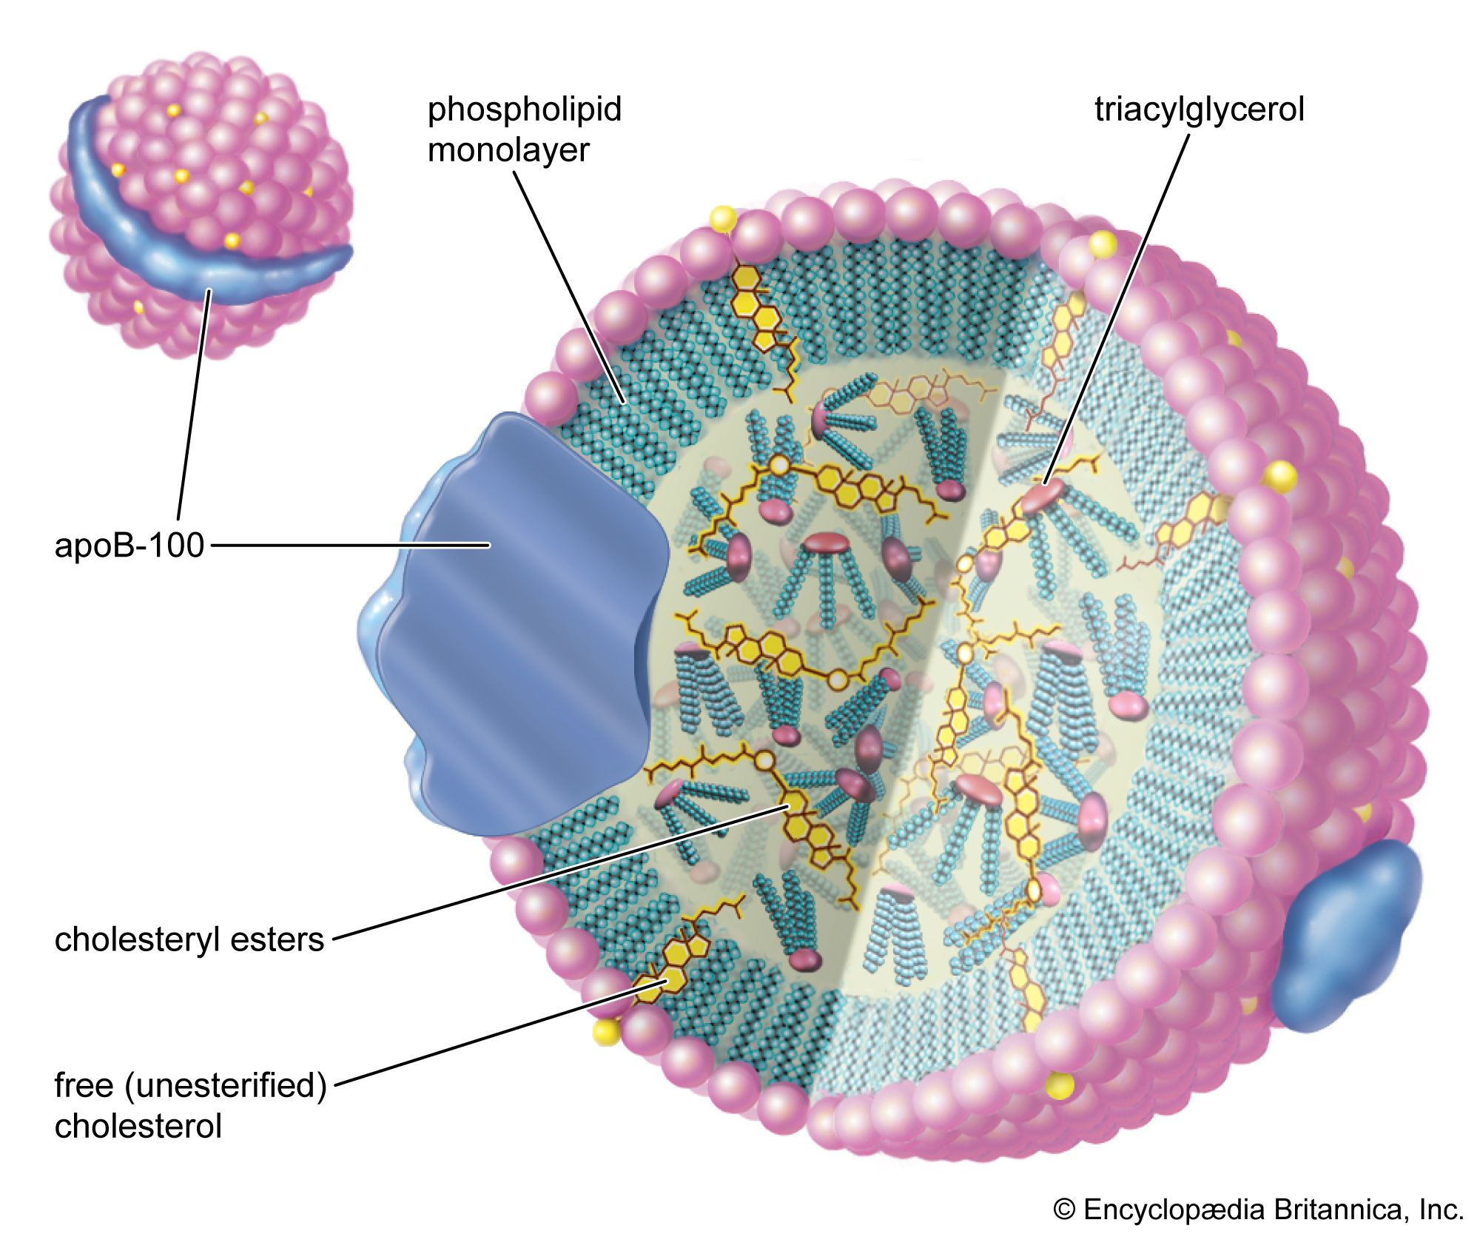
Kolesterol
Kolesterol är en steroid (andra lipider) som ger stadga åt cellmembran
Kolesterol behövs för att kunna producera D-vitamin och steroidhormoner
Östrogen och testosteron
Kolesterol som finns i maten förpackas tillsammans med fett i kylomikroner (lipoprotein)

Slide 11
Kolesterol
Levern tar hand om kolesterol som kommer från maten och producerar eget kolesterol
Från levern till kroppens olika celler transporteras kolesterol i en annan typ av lipoprotein (LDL – Low Density Lipoprotein)
Lagom nivåer LDL är bra eftersom kolesterol behöver transporteras
Förhöjda LDL-nivåer kan leda till att kolesterol fastnar i kärlväggarna och orsakar hjärt-kärlsjukdomar
LDL kallas för kroppens ”onda kolesterol”
I blodet finns även HDL (High Density Lipoprotein) som föras bort överskott kolesterol från kroppens vävnader till levern
Kroppens ”goda kolesterol”
Notes:
Jämföra alla typer av lipoproteiner är en möjlig prov-fråga

Slide 12
Energireserv
Ett gram fett innehåller mer än dubbelt så mycket energi som ett gram kolhydrat
Kroppen kan lagra nästan hur mycket fett som helst
Bra energireserv under perioder av svält
Stort överlevnadsvärde för människor som inte får mat regelbundet

Slide 13
Proteiner
Bygger upp celler, enzymer, och hormoner, samt antikroppar
Proteiner byggs upp av 20 olika sorters aminosyror
9 aminosyror är essentiella och måste komma från födan
Animaliska produkter
Spannmål och baljväxter (ärter, bönor och linser)
Överskott av protein i födan kan användas som energikälla eller lagras som fett
Vid hård träning är det allra viktigast att få i sig tillräckligt med energi från kolhydrater och fett
Protein behövs för att bygga upp och reparera muskler

Slide 14
Vitaminer
Det finns 13 livsnödvändiga vitaminer
Organiska ämnen som kroppen behöver i små mängder
Många vitaminer är kofaktorer
ämnen som binder till enzymer och bidrar till dessas funktion
A-, C-, och E-vitamin verkar som antioxidanter
Finns fettlösliga och vattenlösliga vitaminer
Kan överdosera på fettlösliga vitaminer (A-, D-, E-, K-)
Kroppens behov av vitaminer täcks av att äta vanlig och varierad kost
Vegetarianer och veganer brukar behöva vitamin B₁₂ som kosttillskott
Notes:
Ta PDF av tabellen i boken och dela ut

Slide 15
Mineralämnen
Ca 20 olika grundämnen som förekomma i jonform
Olika oorganiska salter i födan därför kallas de även närsalter
Ungefär 4% av människans massa
Merparten av denna massa finns i skelett
Makronäringsämnen är de som vi behöver mycket av:
Kalcium, kalium, natrium, magnesium
Spårämnen utgör mindre än 0,01% av kroppens massa
Flera spårämnen ingår i prostetiska grupper i enzymer (koenzym)
Notes:
Ta PDF av tabellen i boken och dela ut

Slide 16
Energiomsättning
Kroppen omsätter energi hela tiden
Inre organ måste ständigt arbeta
Krävs energi för att hålla kroppen varm
Den energi som krävs för att upprätthålla de basala livsfunktionerna kallas för basalmetabolism
Ca 4 kJ per timme och kilogram kroppsvikt hos en vuxen människa
Hos en person som väger 70kg är basalmetabolism ca 7000 kJ/dygn
Stillasittande arbete och ingen motion omsätter ca 10 000 kJ/dygn
Tävlingscyklist omsätter ca 50 000 kJ/ (tävlings-)dygn
Basala livsfunktioner

Slide 17
Energiomsättning
Äter man mer än vad kroppen förbränner riskerar man att bli övervikt
Vi har olika lätt för att gå upp i vikt eftersom det ärftliga faktorn har stor betydelse
Tips:
Hålla måltidsrutiner
Börja dagen med en ordentlig frukost
Undvik lite frukost, lite lunch, och stor middag
Frukt är bra som mellanmål
Dra ner på snabba kolhydrater
Daglig rörelse

